Slide 1
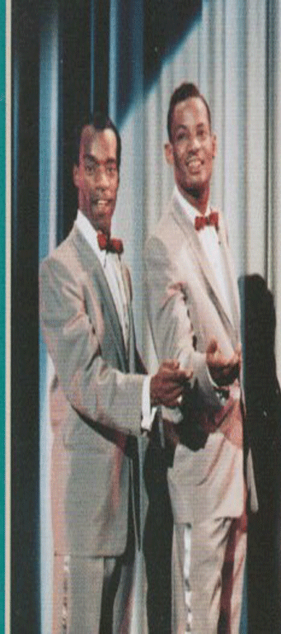
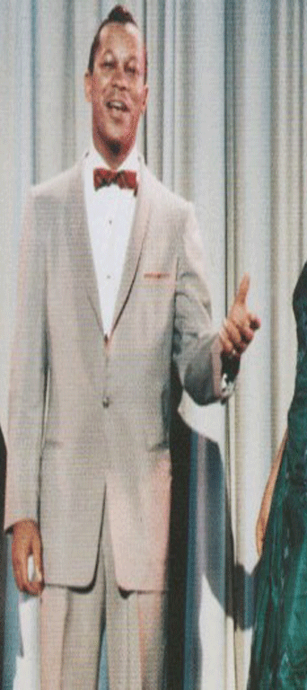
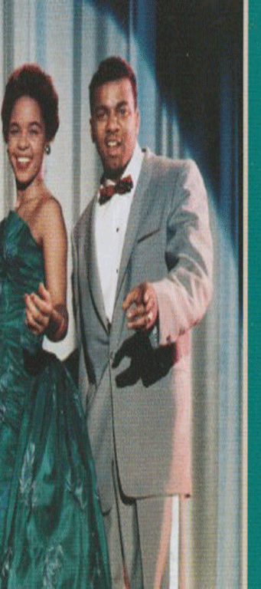

The Platters
Unchained Melody
Melodía desencadenada
No tocar el ratón
Roberto
Hacer clic para comenzar
Lima-Perú

Slide 2
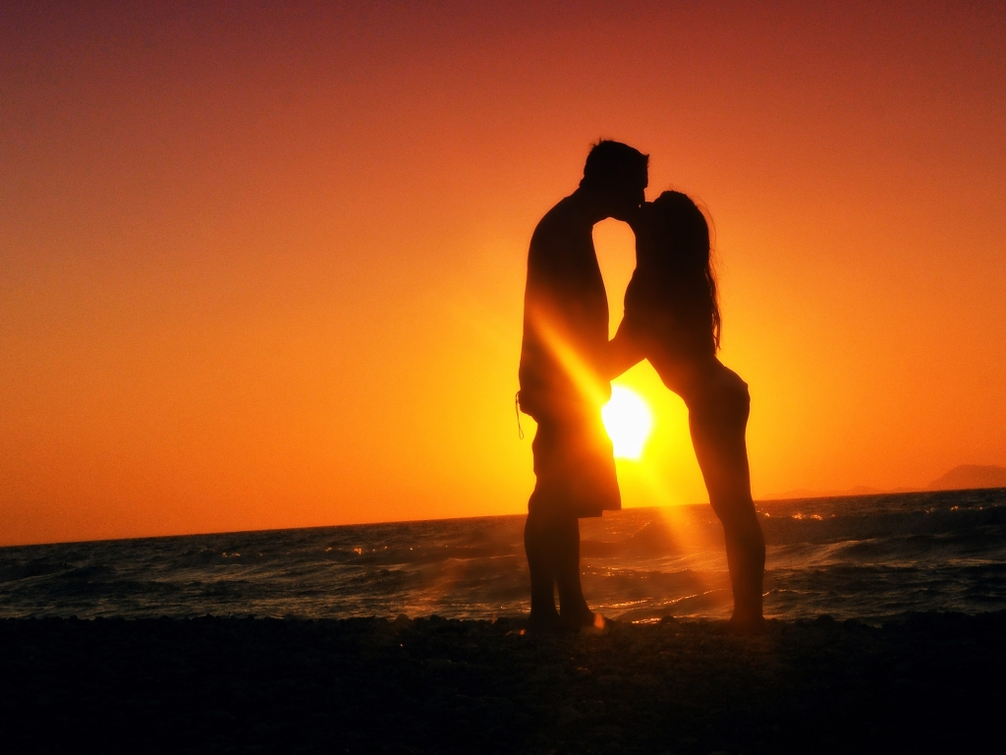
Oh
Oh, my love Oh,mi amor
my darling querida mía

Slide 3

I've hungered he estado hambriento
for your touch por tus caricias
a long un largo
lonely time y solitario tiempo

Slide 4
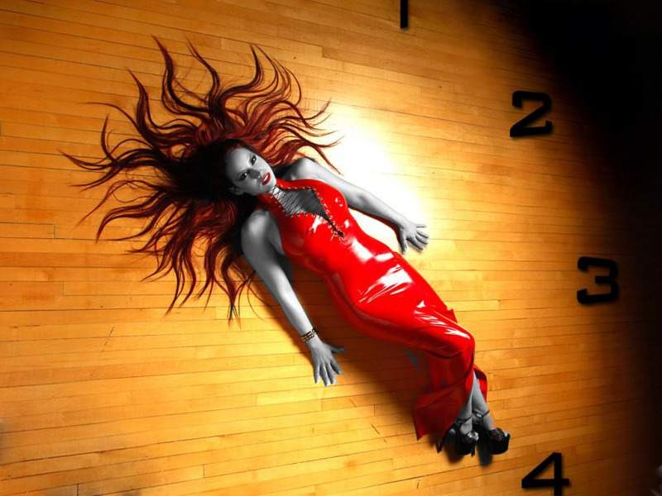
and time y el tiempo
goes by transcurre
so slowly muy lentamente
and time y el tiempo
can do so much puede hacer muchas cosas

Slide 5

are you ¿eres
still mine? aún mía?
I need necesito
Oh
I need your love necesito tu amor

Slide 6

God que Dios
speed your love apresure tu amor
to me hacia mi

Slide 7

lonely rivers flow los ríos solitarios fluyen
to the sea hacia el mar
to the sea hacia el mar

Slide 8
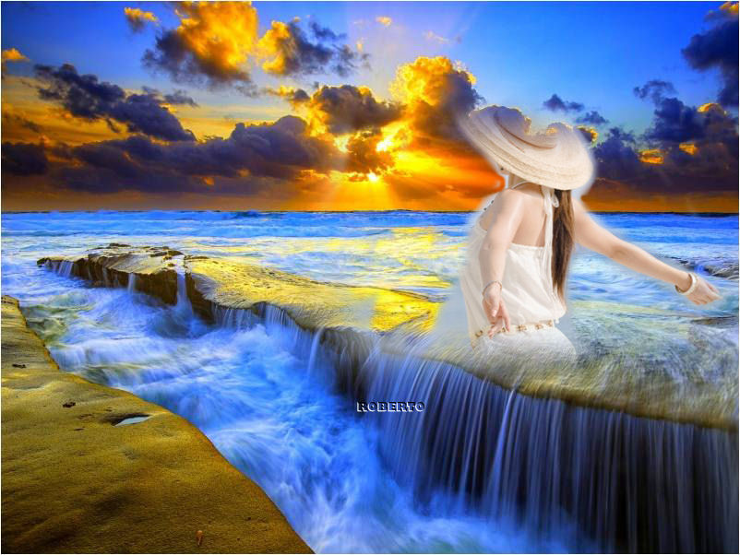
to the open arms hacia los brazos abiertos
of the sea del mar

Slide 9
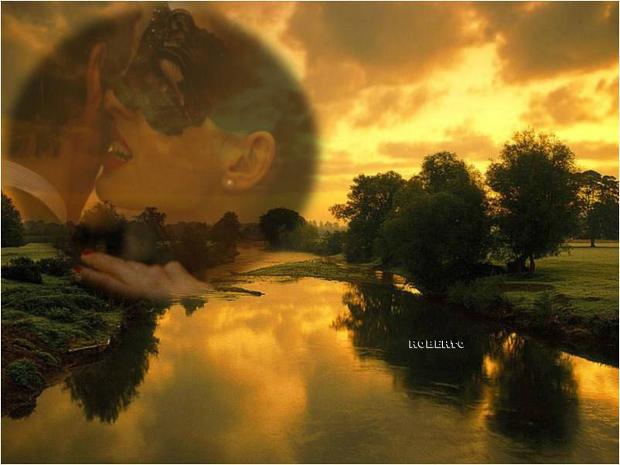
lonely rivers sigh los ríos solitarios susurran
"wait for me, espera por mi,
wait for me”, espera por mi”

Slide 10
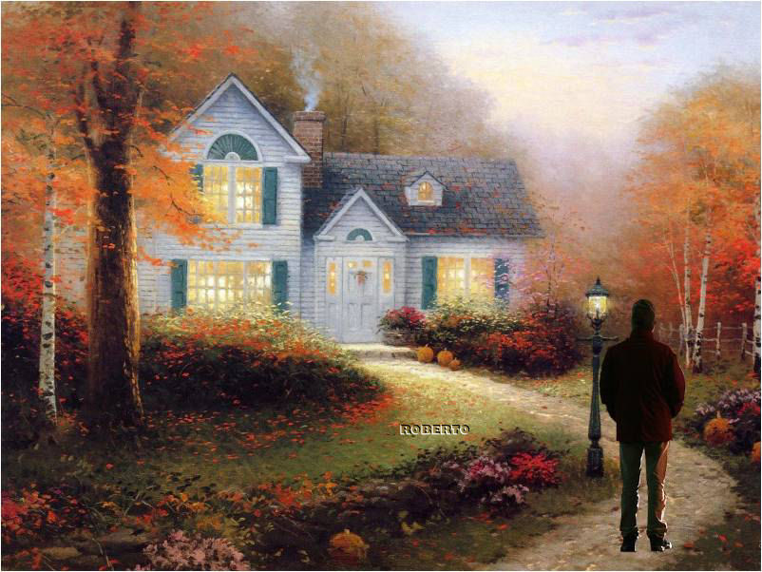
I'll be coming home, estaré llegando a casa,
wait for me espera por mi

Slide 11

Oh,
Oh, my love, Oh,mi amor
my darling querida mía

Slide 12
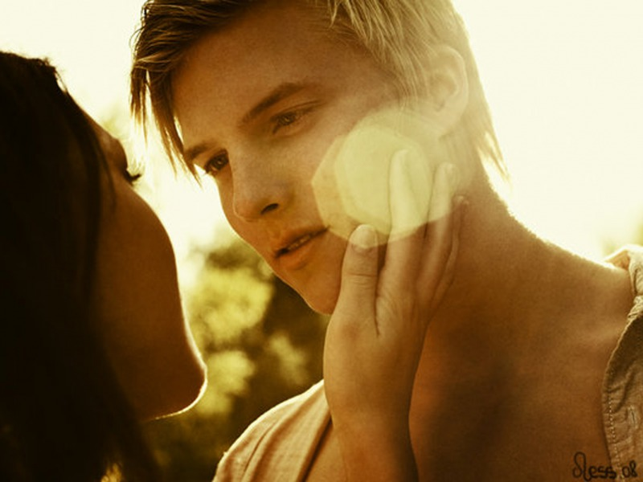
I've hungered he estado hambriento
hungered hambriento
for your touch por tus caricias
a long, un largo
lonely time y solitario tiempo

Slide 13
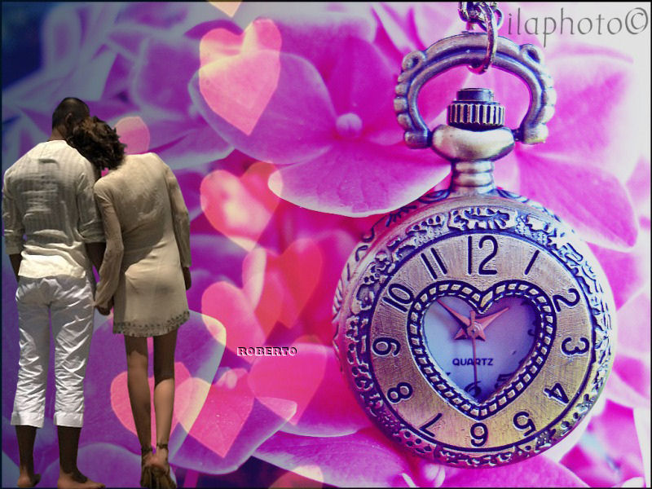
and time y el tiempo
goes by transcurre
so slowly muy lentamente
and time y el tiempo
time tiempo
can do so much puede hacer muchas cosas

Slide 14

are you ¿eres
still mine? aún mía?
I need necesito
your love tu amor
I need necesito
Oh, I need your love Oh, necesito tu amor

Slide 15

God speed que Dios apresure
your love tu amor
to me hacia mi

Slide 16

Oh, oh,
I need your love Oh, necesito tu amor
My darling querida mía
Roberto

Slide 17



Accede a la sección que desees desde aquí:
Propia Creación
De la Red
Dedicatorias | Fechas Especiales | Graciosos
Historia y Arte | Lugares | Musicales
Naturaleza y Ciencias | Política | Reflexión
Religiosos | Románticos | Salud
Dedicatorias | Fechas Especiales | Graciosos
Historia y Arte | Lugares | Musicales
Naturaleza y Ciencias | Política | Reflexión
Religiosos | Románticos | Salud
Si deseas recibir pps periódicamente en tu correo electrónico subscríbete aquí:

